Slide 1
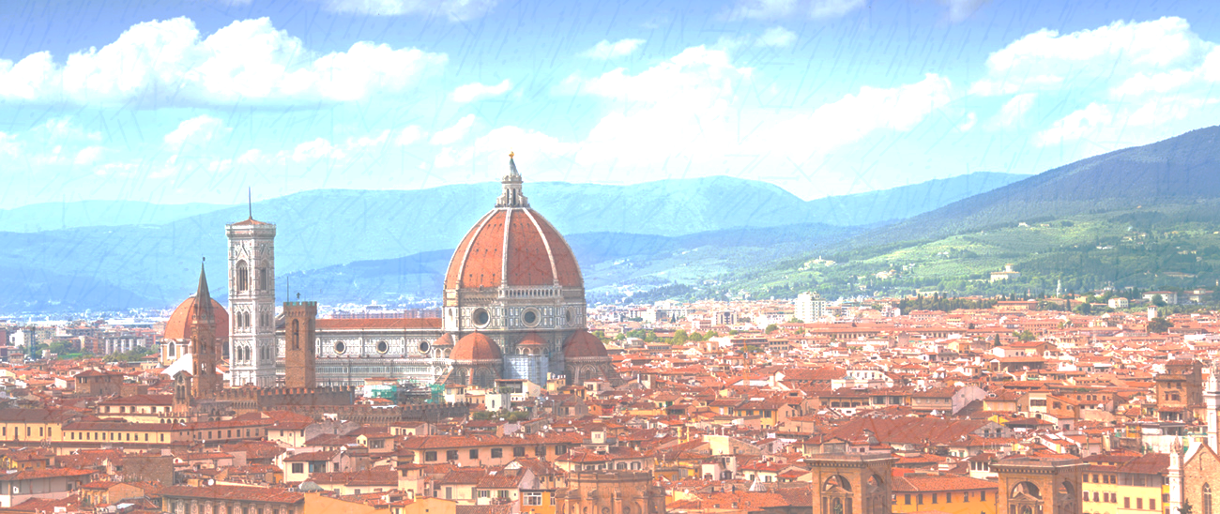
イタリア企業との個別商談会
イタリアのGDP（国内総生産）は2.0兆米ドル（IMF2018年）で、欧州4位、世界8位の大国です。技術を持った職人や中小企業は、それぞれ得意とする分野を極め、互いに連携していくことで、より強固な社会を形成し、それを各都市が持つ個性や強みとして発揮しています。この度北部イタリア最大の工業都市であるミラノからミラノ商工会議所の協力のもとイタリア企業2社が来阪し、個別商談の場を設けます。イタリア企業との情報交換やパートナーシップにご関心の企業の皆様方は、この機会に是非ご参加ください。
2019年
会場 | 大阪商工会議所 地下3号会議室 （大阪市中央区本町橋２−8）
参加料 | 無料（当日は受付でお名刺を頂戴いたします。）
主催 | 大阪商工会議所
共催 （予定） | 大阪産業局、大阪市
協力 | 一般社団法人日本イタリア文化協会、 在イタリア日本商工会議所
7／18
木
13:00-16:30
プログラム
13:00-16:30
個別商談会（事前予約制、各社４0分）
（日本語ーイタリア語の逐次通訳付き）
（各商談時間の約５分前に直接会場へお越しください）
個別商談会につての注意事項
20:30-21:30 トークセッション
*参加される日本企業の皆様には、本所が実施するアンケートや事後のフォローアップにご協力をお
願いします。
*面談は1枠（１社）につき、最大４０分まででお願いします。
*商談会参加者には開催１週間前頃に「参加証」をメール致しますので、当日ご持参頂きますようお
願いします。
*「参加証」には商談時間枠を記載致しますので、その枠内で商談を頂きますようお願いします。
*海外側の都合により商談のご希望に添えない場合は、本所からご連絡させて頂きますので予めご了
承ください。
*お申込み後のキャンセルはご遠慮いだきますようお願い致します。やむを得ずキャンセルをされる
場合は事務局まで早急にお知らせください。
*商談会における実際の商談・取引、ならびに個々の企業とのお取引開始後の交渉などに関しまして
は、本所は介入できませんので、それぞれの企業と行った商談内容などはよくご確認の上、参加者
各位の自己判断・責任にて行うようお願い致します。
武邑光裕／山本龍彦／日置一太 モデレーター：水口哲也
なぜベルリンは世界の
スタートアップ首都になったのか？
武邑光裕 氏

Slide 2
お申し込み先
お申込み：7月12日（金）までにHPよりお申込みいただくか、下記申込書をE-mail/FAXにてお送りください。
〇お問合わせ：大阪商工会議所 国際部 趙（ちょう）・山田
電話：06-6944-6400 FAX:06-6944-6293 Ｅmail：intl@osaka.cci.or.jp
7/18 イタリア企業との個別商談会 申込書
お名前 ※複数名の参加可 | ① （和） |  | ② （和）
 | （英） |  | （英）
お役職 | ① （和） |  | ② （和）
 | （英） |  | （英）
会社名 | （和）
 | （英）
所在地 | 〒 -
TEL / FAX | TEL: | FAX:
E-mail | ＠ | URL:
個別商談を希望する イタリア企業・ 時間帯 ＜複数希望可＞ | □MARTIN(マルティン社) 高品質な脚部部品 □MARCHINGENIO(マルキンジェニオ社) グリーンデザイン、グリーンビルディング 個別商談のご希望の時間帯にチェックをしてください。 □13時～13時40分 □13時40分～14時20分 □14時20分～15時 □15時10分～15時50分 □15時50分～16時30分
※ご記入頂いた情報は、大阪商工会議所からの各種連絡・情報提供に利用させていただくほか、共催者に参加者名簿として提供いたします。これらについては参加者ご本人に同意いただいたものとして取り扱いさせていただきます。

Slide 3
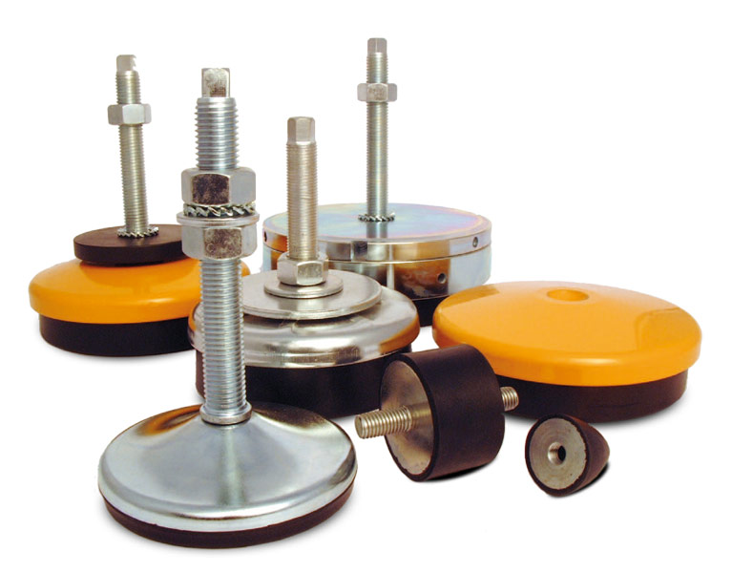
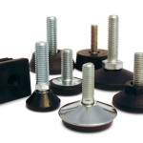
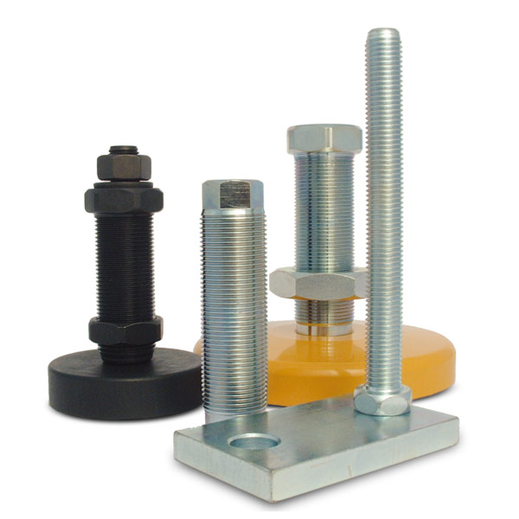
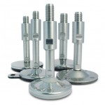
イタリア企業の概要
①MARTIN(マルティン社)
企業概要 | 異なる性質の機械を水平にして、支えるための高品質な脚部部品を製造する企業。 同社は旋盤、フライス盤、マシニングセンタ、プラズマ切断などから、木工用、繊維、ガラス、セラミックス、紙などの一般的な機械まで、あらゆる機械に取付・調節可能な脚部部品を製造。 様々な業種に対応可能。特に厳しい衛生基準を持つ化学、製薬、化粧品業界においても用いられ、多数の国々へも輸出入を行う。
設立年・ 従業員数 | 1970年設立、従業員 50名
HP | https://www.martinlevelling.it/en/
セールス ポイント | ・3A認定の衛生ライン「Hygienic & 3-A feet」を開発し、3A認定のさまざまな部品を提供できる世界で唯一の企業（世界で3社のみ提供可能で、同社はその内の1社にあたる） ・幅広い部品「Plastic Feet Stainless Steel & 3-A Feet Hygienic & 3-A feet Stainless Steel Accessories Steel Feet Teknofix Feet Pressed Feet」を提供、4000種類以上の標準品。 ・顧客への迅速な納品が可能。 ・個別に提案するのではなく、これらの商品を他の商品のパッケージと組み合わせることで、理想的な相乗効果が得られる。 ・振動問題に関連する最も一般的な問題を解決することができる。
参加目的 | 日本企業との技術提携を希望
日本での 実績 | 日系の家具建築金物、産業機器用 部品メーカーと取引実績あり。

Slide 4
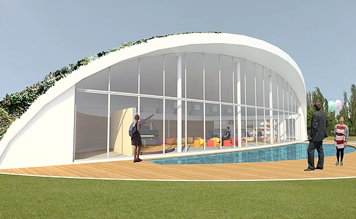
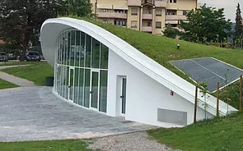
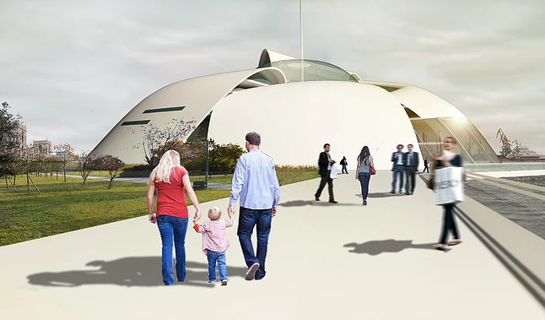
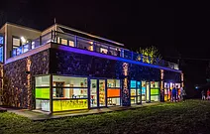
イタリア企業の概要
②MARCHINGENIO(マルキンジェニオ社)
企業概要 | 建物のグリーンテクノロジーなど環境に特化し、建築の原材料やプロジェクトのコンサルティングを行う。デザインセンター、研究センターを持ち、研究・コンセプト設定から、デザイン・設計および建築までを行う。 同社は、低炭素プロジェクト、グリーン再生、LEED認証、公共および民間事業の製品および材料、環境デザインのコンサルティングを行うグリーン部門がある。 イタリア、その他海外（ブラジル、中国、インド）などで事業を展開。
設立年 | 2008年設立
HP | https://marchingenio.wixsite.com/inglese-marchingenio/profilo-inglese
セールス ポイント | ・代表者であるMANDARINI氏は、建築家兼デザイナー。 ・彼はデザイン、建築、そして持続可能性における研究とデザインの統合に、長年携わってき た。イタリアおよび海外の公共事業および民間事業のさまざまなプロジェクトのデザイン、コンサルティング、およびコーディネーターの実績あり。 ・彼は、ミラノ工科大学およびPoli.Design（Politecnico di Milanoのトレーニングコンソーシアム） で講義および研究を行っている。イタリアのグリーンビルディング評議会の理事会メンバー 。 ・インテリアデザイン、ラグジュアリーライフスタイル、グリーンデザイン、グリーンビルディング、 ランドスケープ・デザイン、環境デザイン、ブランドアイデンティティ、そして企業や地域のため の創造的サービスなど、建築イノベーションのエキスパート。 ・2013年イタリアのグリーンビルディング評議会から「Green Cost Awards」を受賞、2015年イタリアで最初の7つ星ホテルの建築家に選出、2015年のEXPO 2015で未来の家コンセプトを展示。
参加目的 | ジョイントベンチャーのパートナー、共同開発パートナーを希望

